Slide 1
Cestovní ruch (CR)
Cestovní ruch můžeme definovat jako specifickou formu mechanického pohybu obyvatelstva. Cestovní ruch umožňuje uplatnit některé potřeby obyvatelstva – poznávání, změnu prostředí, odpočinek a léčbu, seberealizaci ve sportu a kultuře, komunikaci, nevšední nákupy a služby…
Za CR se nepovažuje cesta do zaměstnání!

Slide 2
Dopady CR – klady a zápory
nová pracovní místa,
zvýšení finančních příjmů obce i obyvatel,
rekonstrukce kulturních památek,
zlepšení infrastruktury (doprava, parkoviště).
ohrožení přírodního bohatství,
ztrátě jedinečnosti specifické lokální kultury, památky,
negativnímu vnímání návštěvníků místními obyvateli,
ztrátě soukromí místních obyvatel.

Slide 3
Kam v ČR? TOP místa:
Zajímavých míst je v Česku více než dost, ale některá z nich si lidé oblíbili natolik, že se dostala mezi ty nejatraktivnější v naší zemi. Pokud byste chtěli osobně vidět prvních pět míst, až na jednu výjimku byste zůstali v hlavním městě:
Pražský hrad,
zoo,
židovské muzeum,
národní muzeum – této čtveřici totiž patří první místa v národním žebříčku nejoblíbenějších českých atraktivit.
Mimopražskou jedničkou se v roce 2008 stalo liberecké zábavní a sportovní Centrum Babylon.
Největšími lákadly pro trávení volného času jsou zoologické zahrady. V české TOP 20 je jich rovnou osm! Kromě té pražské je to např. safari v Dvoře Králové nebo zoo Lešná, která je zároveň číslo jedna pro moravskou část žebříčku.
Pokud se chcete rozjet za těmi nejpopulárnějšími památkami, poradíme vám, kam se vydat. Pomyslného návštěvnického Oskara mezi hrady a zámky získal českokrumlovský zámek – památka UNESCO a zároveň dějiště mnoha zajímavých kulturních a společenských akcí. Zlatou medaili mezi technickými památkami si odnáší pražská petřínská rozhledna, zatímco stříbro míří do plzeňského pivovaru.
Když do přírody, tak nejraději do jeskyně – alespoň v roce 2008 bylo nejvíce rušno v jeskyních Moravského krasu. Tedy co se týče prodaných vstupenek – hory, lesy a louky jsou u nás zadarmo, takže tady přesný počet návštěvníků nemáme.
Ptáte se, kde hledat nejvíc trendy místa pro zábavu? Kromě libereckého Babylonu je to třeba ostravský svět miniatur či petřínské zrcadlové bludiště.
Ty, kteří chtějí vědět, jak vypadá kompletní žebříček či pětice nejoblíbenějších turistických míst v jejich regionu, odkážeme na webové stránky agentury CzechTourism Návštěvnost turistických cílů 2020 – Tourdata, která každoročně žebříček vyhlašuje. Nebo také:
TOP 100 Nejnavštěvovanější místa v ČR - České hrady a zámky (hrady-zamky-cr.cz),

Slide 4
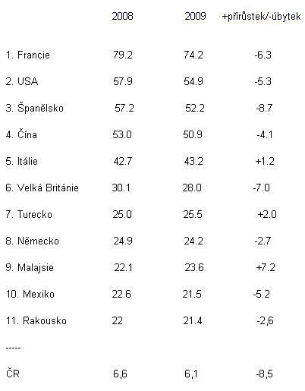
Nejnavštěvo-vanější země světa

Slide 5
Památky UNESCO 1

Slide 6
Památky UNESCO 2

Slide 7
Památky UNESCO 3

Slide 8
Památky UNESCO 4

Slide 9
Památky UNESCO 5

Slide 10
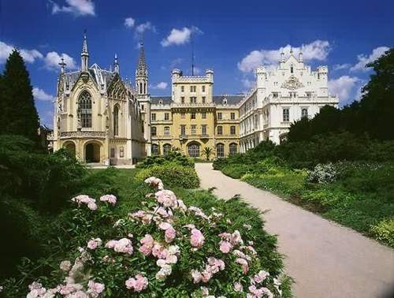
Památky UNESCO 6

Slide 11
Památky UNESCO 7

Slide 12
Památky UNESCO 8

Slide 13
Památky UNESCO 9

Slide 14
Památky UNESCO 10

Slide 15
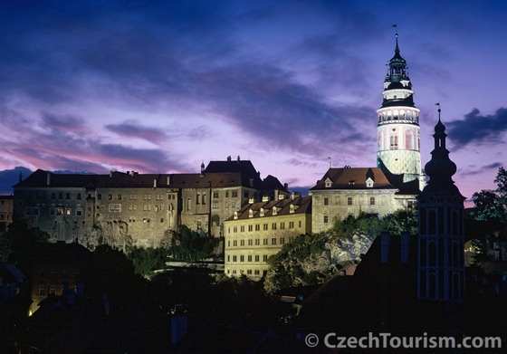
Památky UNESCO 11

Slide 16
Památky UNESCO 12

Slide 17
Památky UNESCO 13

Slide 18
Památky UNESCO 14

Slide 19
Památky UNESCO 15

Slide 20
Památky UNESCO 16

Slide 21
Památky UNESCO 17

Slide 22
Památky UNESCO 18

Slide 23
Památky UNESCO 19

Slide 24
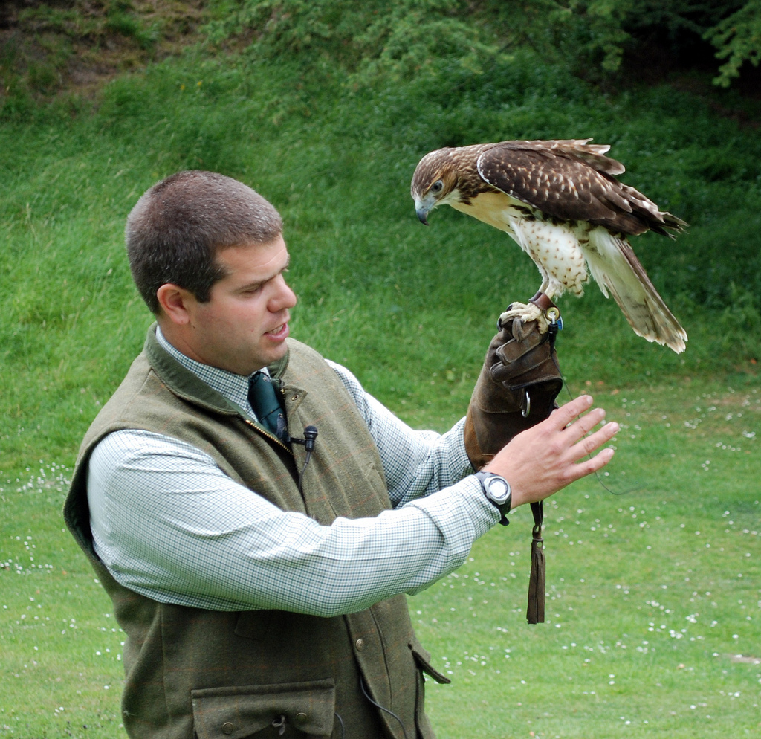
Památky UNESCO 20

Slide 25
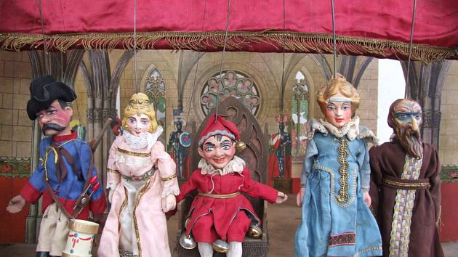
Památky UNESCO 21

Slide 26
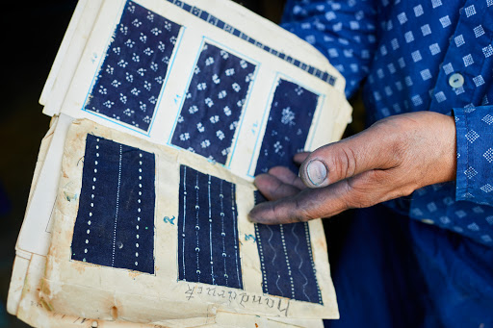
Památky UNESCO 22

Slide 27
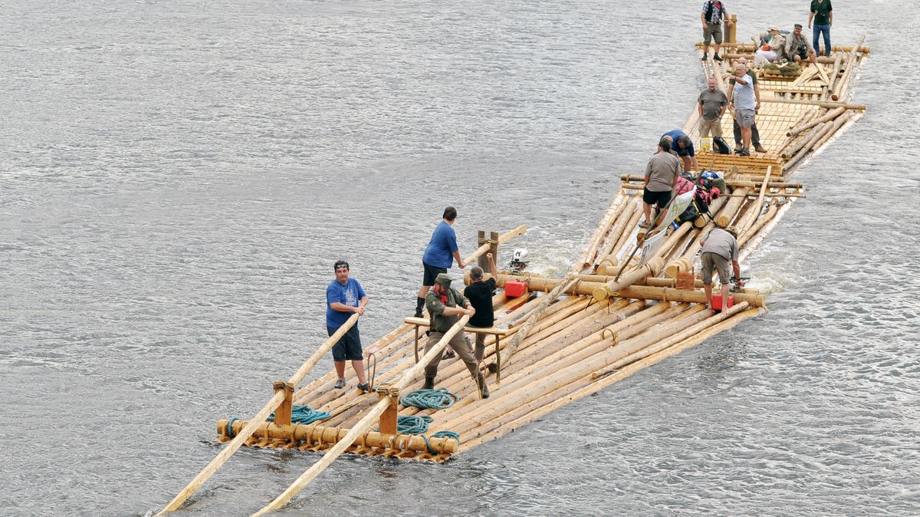
Památky UNESCO 23

Slide 28
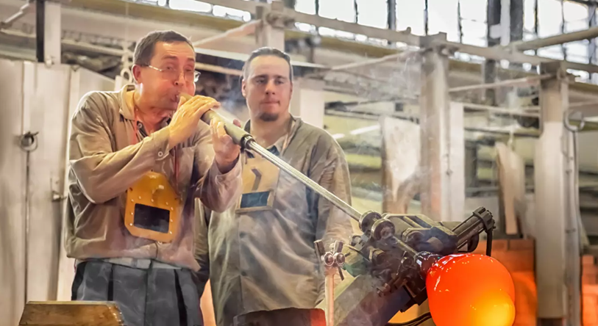
Památky UNESCO 24

Slide 29
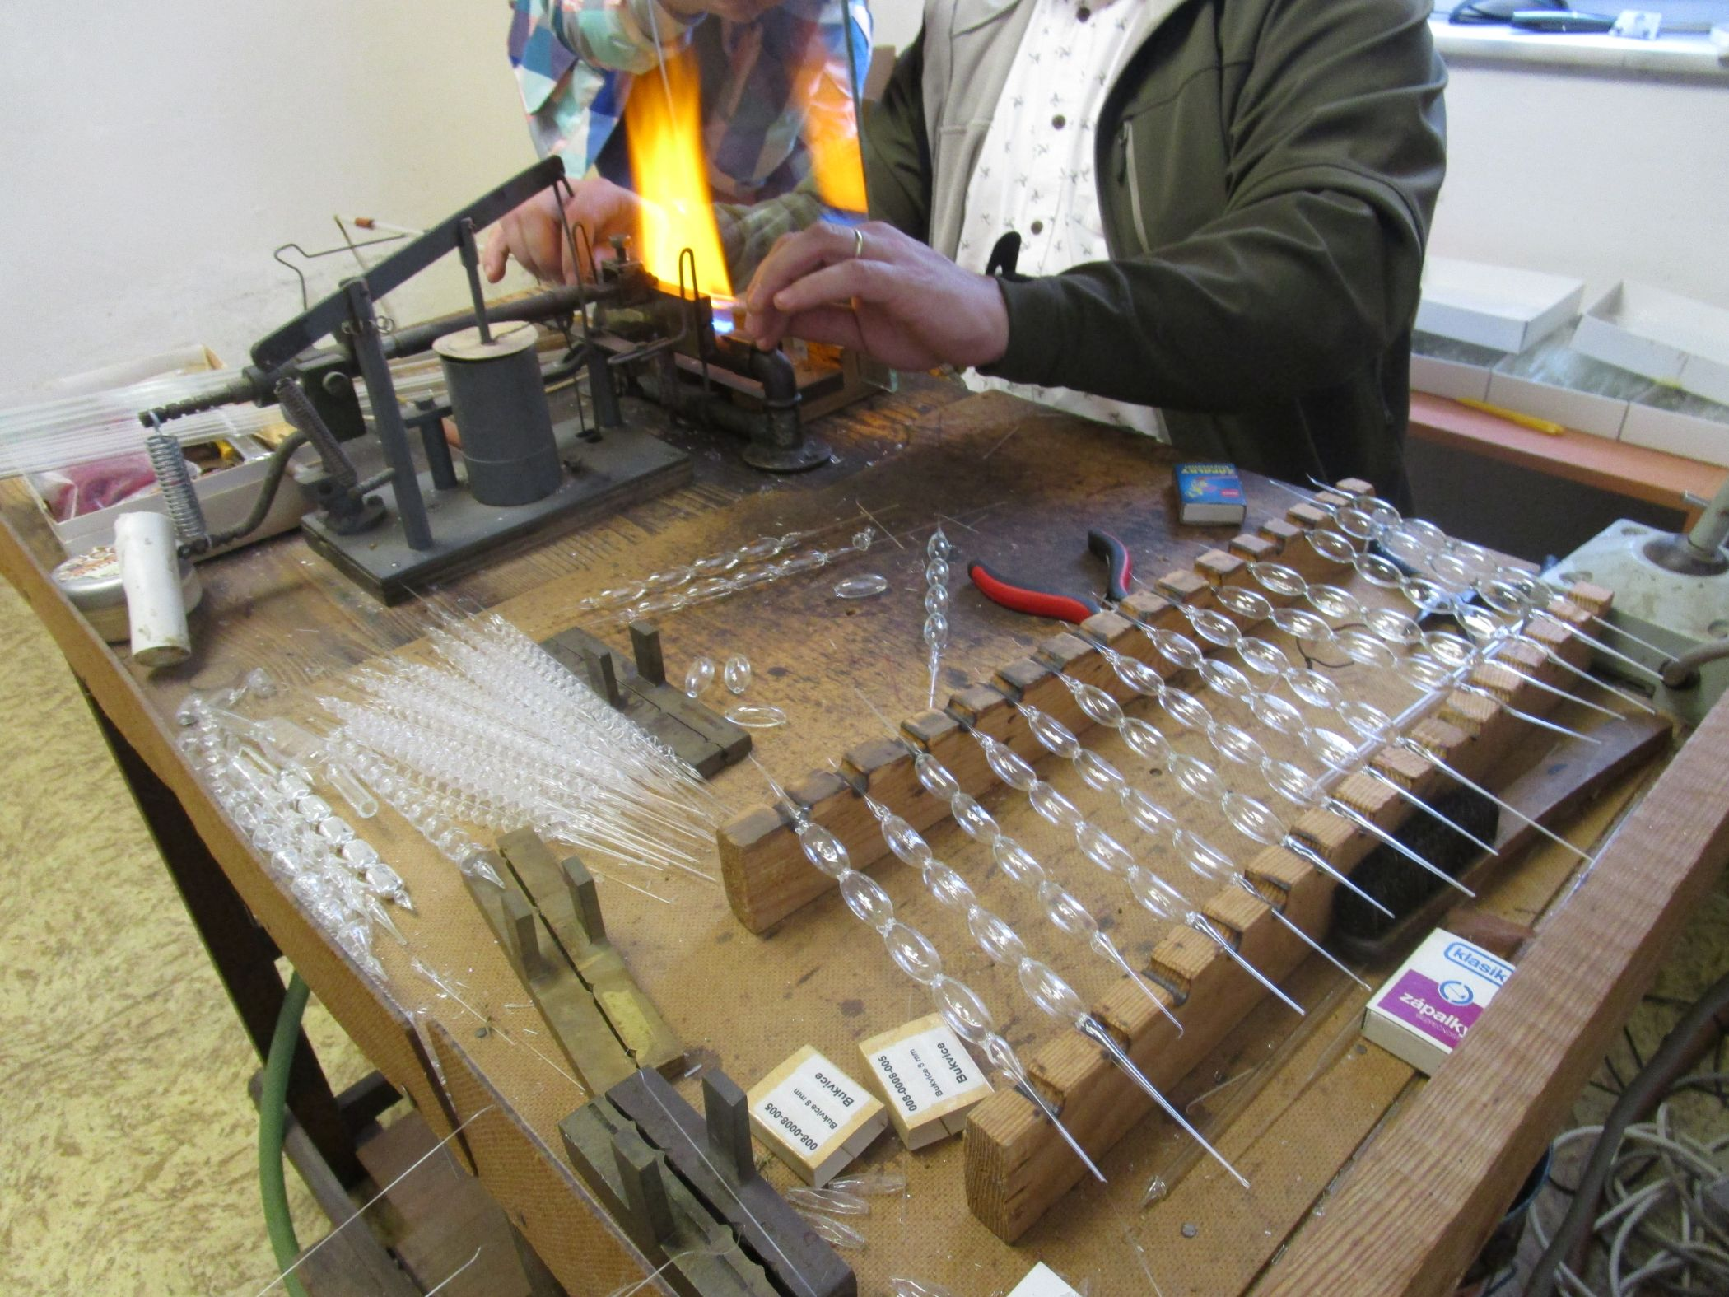
Památky UNESCO 25

Slide 30
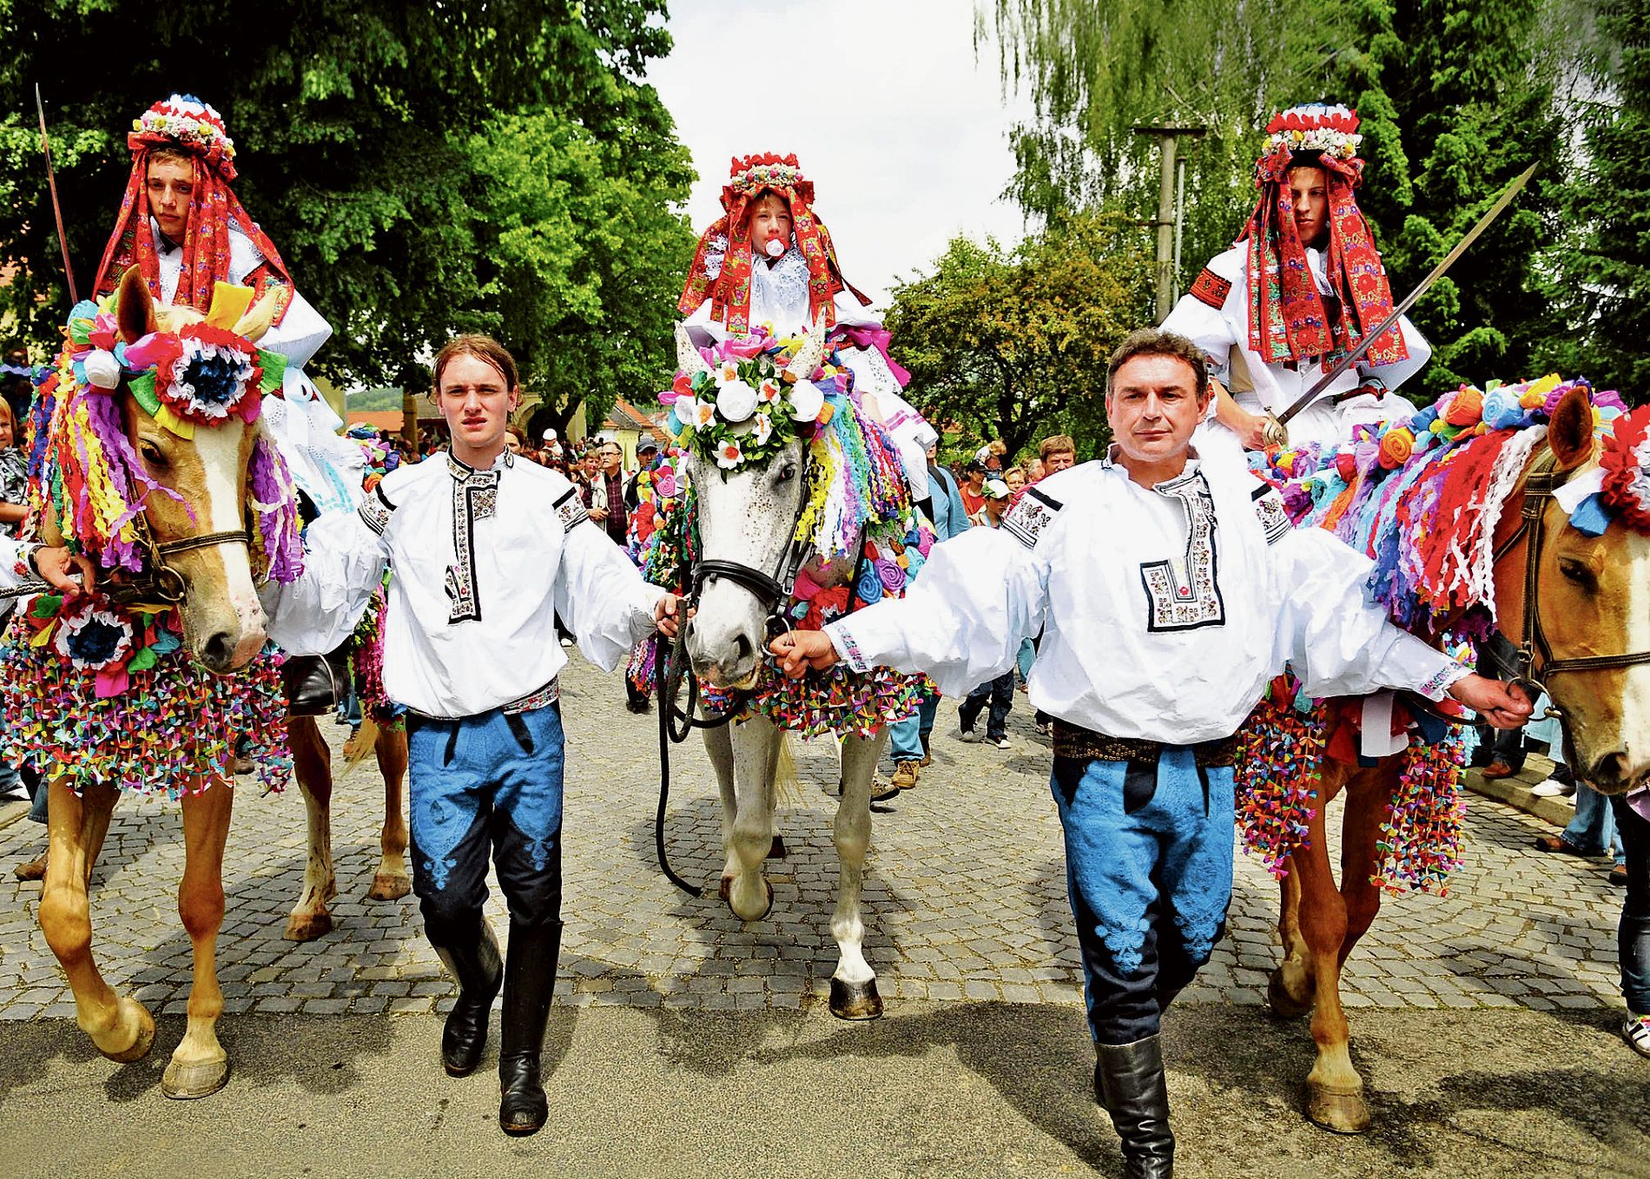
Památky UNESCO 26

Slide 31
Památky UNESCO 27

Slide 32
Památky UNESCO 28 (okraj 1)

Slide 33
Zdroje:
http://www.czechtourism.cz/didakticke-podklady/6-zakladni-data-a-fakta-o-cestovnim-ruchu-v-cr/
http://gis.zcu.cz/studium/dbg2/Materialy/html/ch16.html
http://ustecky.denik.cz/zpravy_region/20100921_nejnavstevovanejsi_zeme_sveta.html

